Slide 1

LANDMÆLINGAR OG LANDUPPLÝSINGAKERFI
BT LAM1012
Haustönn 2023

Slide 2
KYNNING
Í ÁFANGANUM ER TEKIÐ FYRIR EFNI SEM SNÝR AÐ LANDMÆLINGUM, FJARKÖNNUN MEÐ ÁHERSLU Á DRÓNA OG LANDUPPLÝSINGAKERFUM
  Kennari: Guðmundur Þór Valsson
    BSc í Umhverfis- og Byggingarverkfræði frá HÍ
    MSc í Landmælingaverkfræði frá UMB í Noregi
    Fagstjóri Landmælinga hjá Landmælingum Íslands

Slide 3
Hvað eru Landmælingar?
Hægt að líta á landmælingar sem þá fræðigrein sem nær yfir allar aðferðir til að mæla og safna upplýsingum um lögun jarðarinnar og umhverfi okkar, vinna úr þeim upplýsingum og dreifa hinum ýmsu afurðum sem til verða til margskonar notenda.

Slide 4
Notkunnarsvið landmælinga
Landmælingar eru mikilvægar við margskonar verklegar framkvæmdir allt frá hönnun til viðhalds
Landmælingingar eru einnig notaðar í mörgum öðrum faggreinum s.s.
  Jarðeðlisfræði og tengdum greinum
  Fornleifafræði
  Skógfræði
  Landfræði
  Veðurfræði

Slide 5
Notkunarsvið landmælinga
Niðurstöður mælinga t.d. eru notaðar til að:
  Ákvarða staðsetningu á hinum ýmsu mannvirkjum
    Innmæling og útsetning
  Kortleggja jörðina undir og yfir yfirborði sjávar
  Gera hverskyns leiðsögukort fyrir samgöngur
  Kortleggja eignarmörk
  Ákvarða stærð, lögun, þyngdarsvið og segulsvið jarðar

Slide 6
Geódetískar mælingar og mælingar í plani
Jörðin er hnöttur og þess vegna þarf að taka tillit til þess ef við viljum nákvæmar mælingar yfir lengri vegalengdir
Útreikningar eru gerðir á sporvölu eða í sérstökum kortavörpunum
Kallast geódetískar mælingar
Á minni svæðum má ganga út frá því að jörðin sé flöt án þess að það hafi mikil áhrif á mæliniðurstöður
Kallast planmælingar

Slide 7
Helstu tæki sem notuð eru við landmælingar
Helstu tæki:
  Handverkfæri
    Málband
    Fjarlægðarmælir
    Hornspegill
    Hallamælir (finni)
  Hæðar/hallamælitæki
  Theódólít
  Alstöð
  GPS
  Gagnastokkur

Slide 8
Handverkfæri
Algengustu handverkfæri sem mælingamenn nota eru:
  Málband/fjarlægðarmælir
  Hornspegill/Línu og kross laser
  Hallamælir (stundum kallaður “finni”)
  Líbellur
  Laser verkfæri hafa tekið við hlutverki sumra handverkfæra

Slide 9
MÁLBAND
Er eitt mest notaða tækið við mælingar
  Notað jafnt af iðnaðarmönnum sem tæknimönnum
  Mikilvægt er að hafa í huga þær skekkjur og villur sem upp geta komið við notkun málbands, sér í lagi þegar um lengri vegalengdir er að ræða

Slide 10
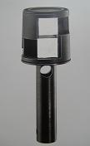
ÖNNUR HANDVERKFÆRI
Hornspegill
  Er notaður til að sigta sig inn í línur og við útsetningar
  Þegar maður sér rauðu línurnar sem eina beina línu er maður rétt staðsettur

Slide 11
ÖNNUR HANDVERKFÆRI

Slide 12
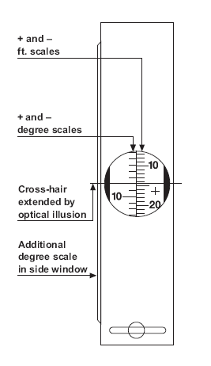
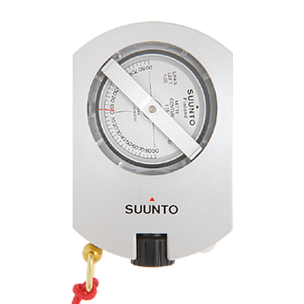
ÖNNUR HANDVERKFÆRI
Hallamælir
  Mæla halla í fláum
  Mæla halla á málbandi
  Mæla hæð á hlutum
+ og - prósent
+ og - gráður
Kross-hár
Halla-mælir

Slide 13
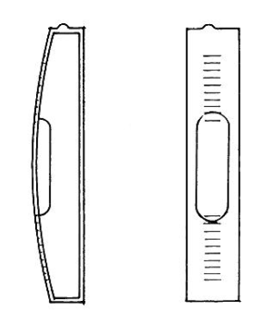
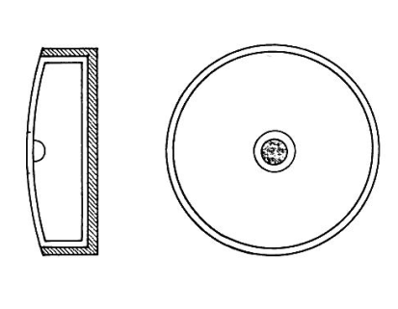
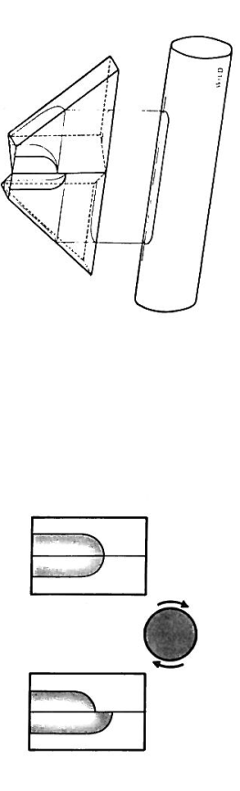
ÖNNUR HANDVERKFÆRI
Líbellur
  Dósalíbella
  Röralíbella
  Koincidenslíbella
Vökvinn í líbellunni er eter og dropinn er loftbóla
Yfirborð líbellanna er bogadregið
Því minni radíus – því ónákvæmari er líbellan

Slide 14
ÖNNUR HANDVERKFÆRI
Líbellur
  Dósalíbella er grófari en röra- og koincidenslíbella
  Dósalíbella er notuð í grófa uppstillingu og á stafi
  T.d. er alstöðvum fyrst stillt upp með dósalíbellu og síðan röralíbellu
  Í nýrri alstöðvum er eletrónísk líbella, mjög nákvæm

Slide 15
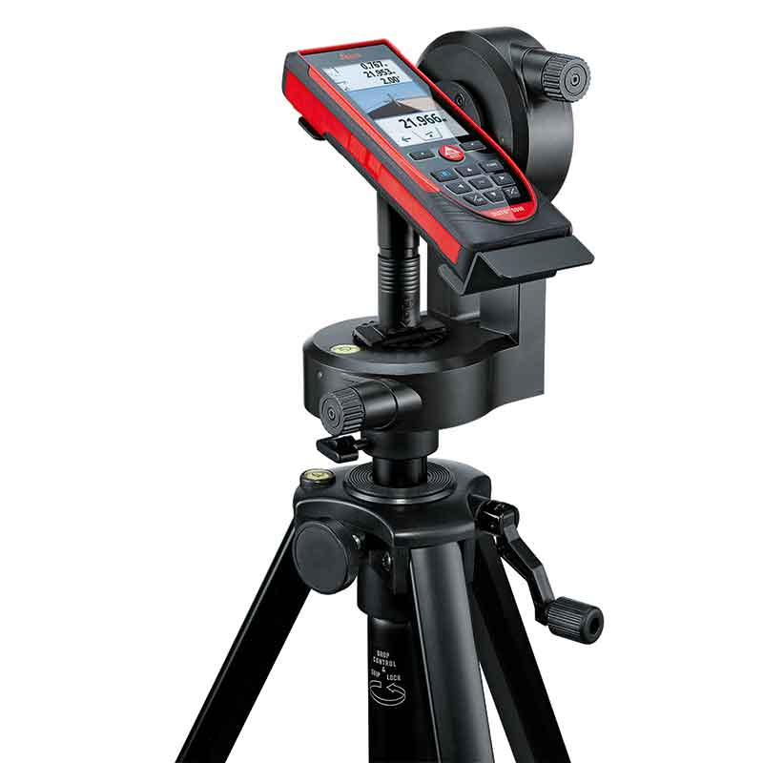
FJARLÆGÐARMÆLIR
Fjarlægðarmælir hefur tekið við hlutverki málbandsins að sumu leyti
Helstu kostir
  Hægt að vera einn að mæla
  Nákvæmir
  Getur séð mælipunktinn
  Getur framkvæmt einfaldar reikniaðgerðir
  Talsverð þróun, myndavélar, hornamælingar, möguleiki á óbeinum mælingum
Helstu ókostir
  Þarf að hafa flöt sem endurkastar bylgjunni

Slide 16
Laser verkfæri
Línulaser
Krosslaser
Röralaser

Slide 17
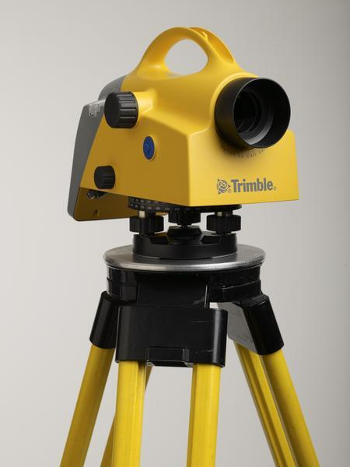
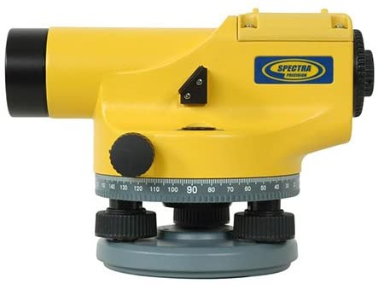
Hallamælitæki
Notuð til að mæla hæðarmun milli punkta
Margar tegundir til en í námskeiðinu munum við að mestu leiti fjalla um sjálfvirk- og stafræn hallamælitæki

Slide 18
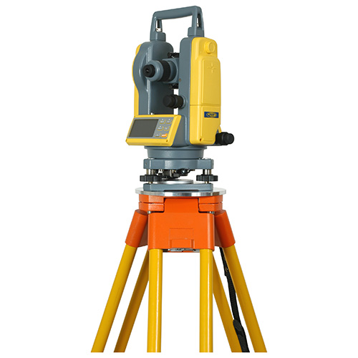
Theodólít (Teddi)
Tæki sem mælir horn milli punkta
Hefur að mestu leiti vikið fyrir alstöðinni

Slide 19
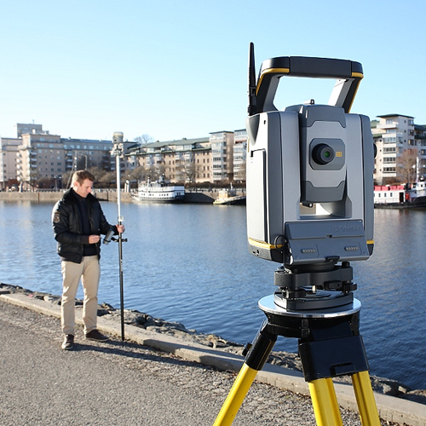
Alstöð
Tæki sem mælir horn og lengdir milli punkta
Mikið notuð við nákvæmar innmælingar og útsetningar og þar sem ekki er hægt að nota GNSS

Slide 20
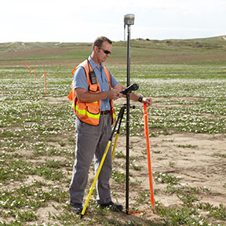
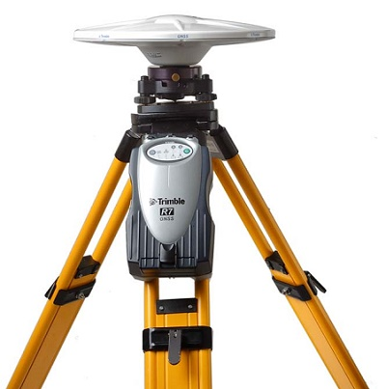
GPS/GNSS tæki
Tæki sem mæla staðsetningu út frá gervitunglum
Statísk- og rauntímatæki
Loftnet og móttakari í saman fyrir rauntímatæki en í sitthvoru lagi fyrir statísk

Slide 21
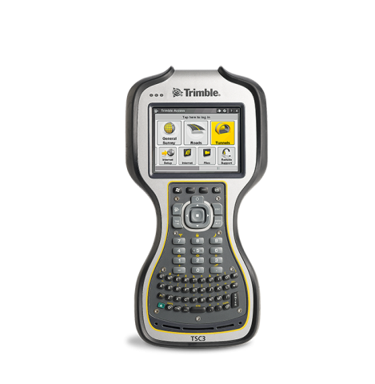
Gagnastokkur
Handtölva sem getur stjórnað mælitækjum
Tekið á móti gögnum og gögnum og gert einfalda útreikinga
Snallsímar og spjaldtölvur geta í dag virkað sem gagnastokkar

Slide 22
Fjarkönnunargögn
Myndgögn
  Gervitunglamyndir
  Loftmyndir
  Drónar
LIDAR gögn (Laser)
  Flugvélar
  Drónar
  Terestrial

Slide 23
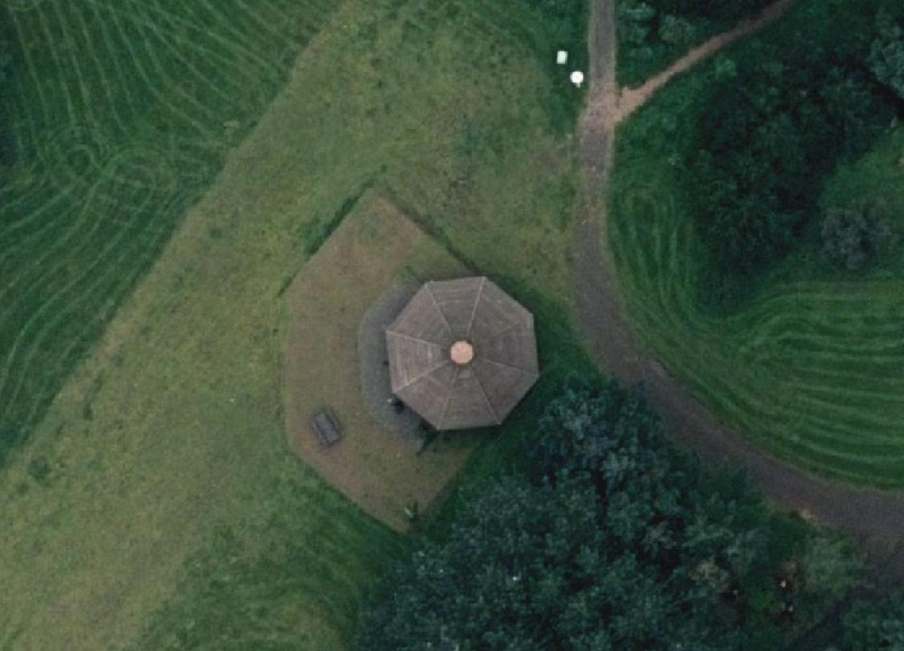
Loftmynd

Slide 24
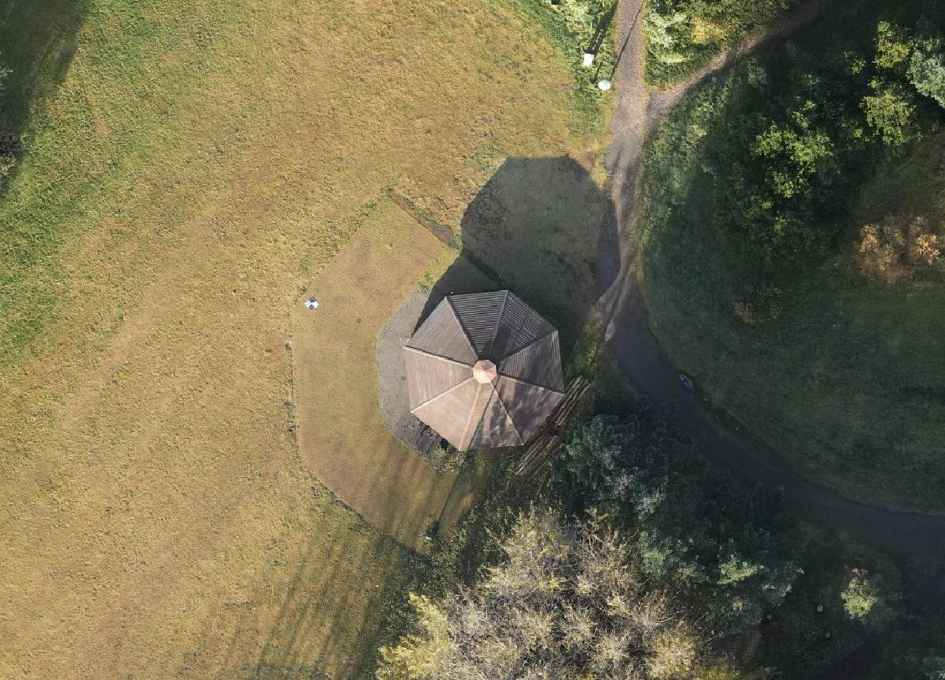
Drónamynd

Slide 25
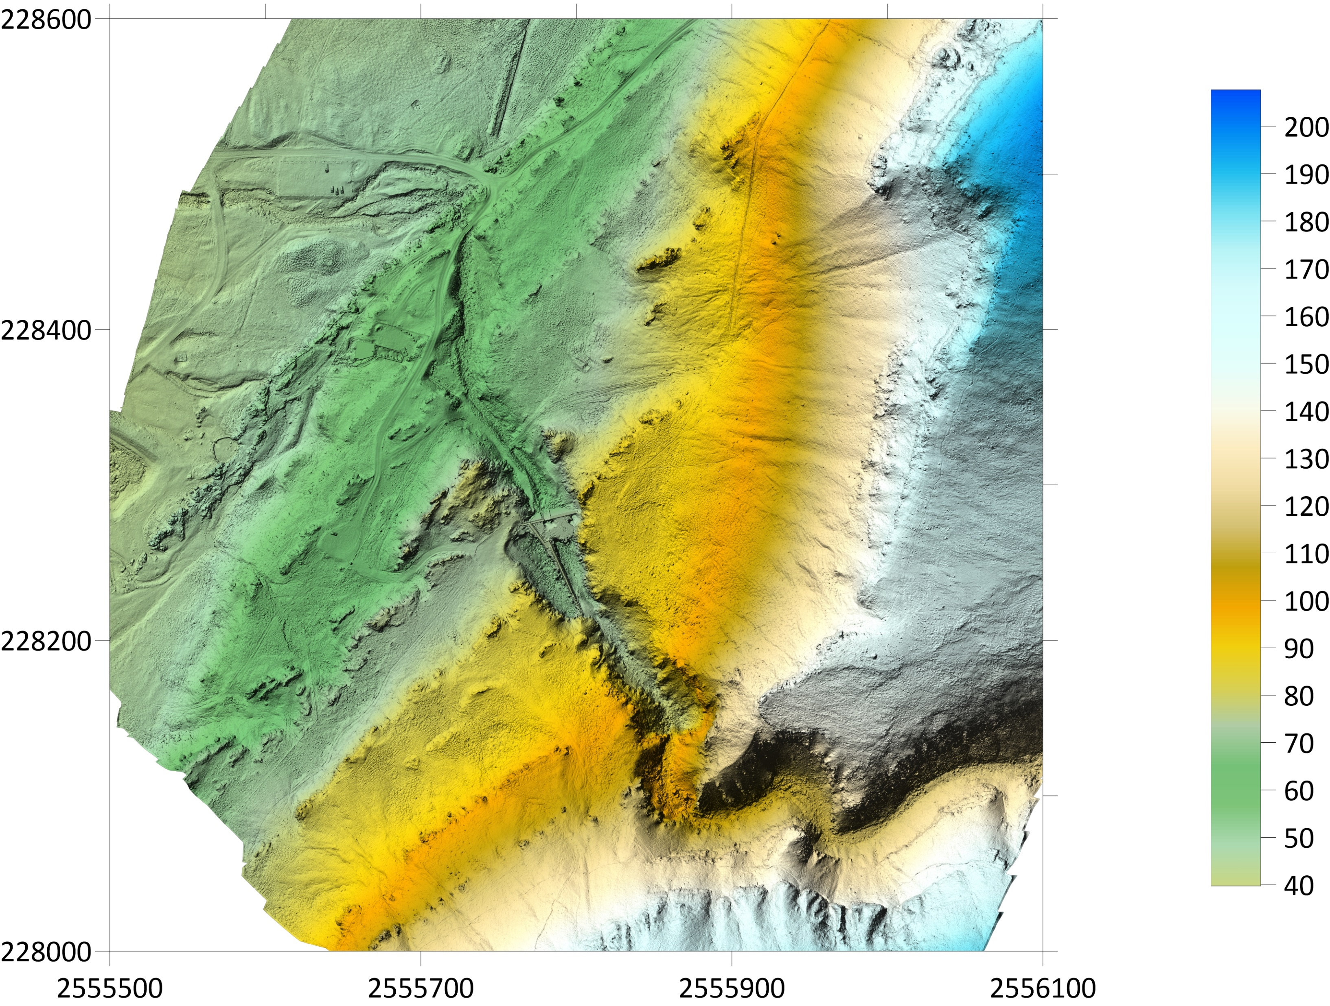
Hæðarlíkan

Slide 26
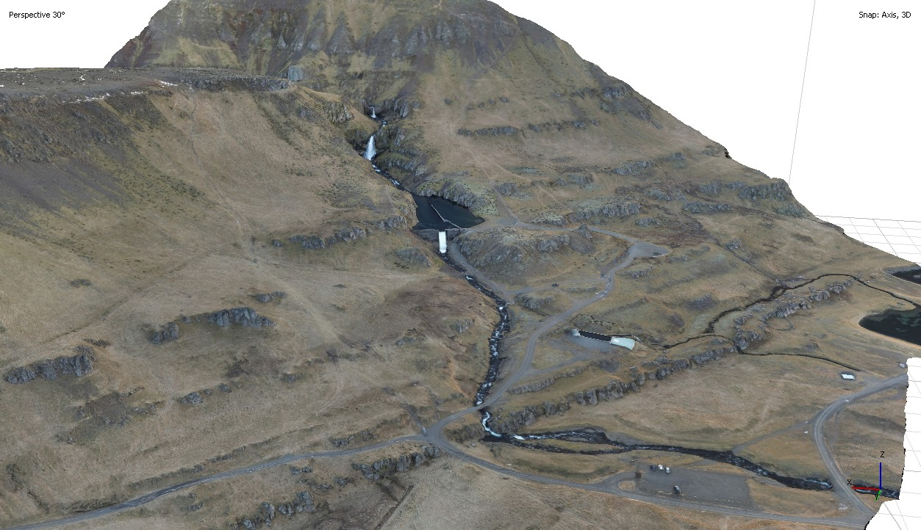
Þríviddarlíkan

Slide 27
Tegundir landmælingakerfa og aðgengi að þeim
Hæðarkerfi
Hnitakerfi í plani
Þrívíð hnitakerfi
Fastmerki (mælipunktar)
Fastmerkjaskrár

Slide 28
Landupplýsingakerfi
Tölvukerfi notuð til að halda utan um margskonar hnitbundnar upplýsingar
Hægt að setja saman hin ýmsu gögn og búa til kort eða gera margskonar greiningar

Slide 29
Hugbúnaður
Gagnasöfnun
  Trimble Acces
  SWMaps
  Apglos Survey wizard
Almennur hugbúnaður
  Trimble Buisness Center
  Leica Infinity
Einföld GNSS úrvinnsla
  RTK Lib/Emlid Studio
  GrafNav/GrafNet
Drónar
  AgiSoft
  Pix4D Mapper
  Pix4D capture
Landupplýsingarkerfi
  QGIS
  ArcGIS

Slide 30
Kennsluaðferðir
Fyrirlestrar verða teknir upp og settir á Canvas
Áhersla á verklegt, útreikninga og vinnu með forrit í tímum.
Ætlast til þess að nemendur séu búnir að horfa á fyrirlestra fyrir tíma

Slide 31
Áætlun með fyrirvara um breytingar
Dagsetning | Efni | Lesefni | Verkefni
22.8 | Kynning á áfanganum og inngangur að landmælingum
25.8 | Skekkjur og lengdarmælingar Sýnikennsla á lengdarmæli. Beinar og óbeinar mælingar | ES 3 og 6
29.8 | Hæðarmælingar og hæðarkerfi, kynning á hópverkefni 1. Kennsla á hallamælitæki | ES 4 og 5 | Einstaklingsverkefni 1 Hópverkefni 1
1.9 | Kennsla á hallamælitæki
5.9 | Hnitakerfi,varpannir og kortavarpannir. Mælikerfi á íslandi fastmerki. Enginn tími | ES 7 og ýtarefni
8.9 | Hæðarmælingar vegna HV1. Hópar bóka tíma ef þörf er á
12.9 | Hornamælingar og mælingar með alstöð Kynning á alstöð, dæmi reiknuð í tíma | ES 7 til 10
15.9 | Alstöð verklegt. a.m.k. þrískiptur hópur | ES 7 til 10
19.9 | Kynning á laserskönnun, sýnikennsla |  | Einsaklingsverkefni 2
22.9 | GNSS hvernig virkar þetta? Kynning GNSS tækjum | ES 13
26.9 | Vinnubrögð við GNSS mælingar og úrvinnsla GNSS verklegt | ES 13 | Hópverkefni 2.

Slide 32
Áætlun
Dagsetning | Efni | Lesefni | Verkefni
29.9 | Coco útreikingar og framkvæmdamælingar GNSS verklegt | ES 13-14
3.10 | GNSS verklegt, úrvinnsla,verkefnavinna, vélstýringar | ES 11 og 23 | Einstaklingaverkefni 3
6.10 | GNSS verklegt, úrvinnsla, verkefnavinna, vélstýringar
10.10 | Fjarkönnun með áherslu á dróna Drónaflug verklegt | ES 27 að hluta og annað ýtarefni | Hópverkefni 3
13.10 | Drónaflug verklegt
17.10 | Úrvinnsla á drónagögnum
20.10 | Úrvinnsla á drónagögnum |  | Einstaklingsverkefni 4
24.10 | Landupplýsingkerfi og kortagerð | ES 28 og ýtarefni
27.10 | Landupplýsingkerfi og kortagerð verklegt |  | Hópverkefni 4
31.10 | Verkefnavinna
3.11 | Verkefnavinna |  | Skil á hópverkefnum 1 til 4
7 og 10.11 | Upprifjun og prófundirbúningur

Slide 33
Kennsluefni
Bókalisti
  Upptökur af fyrirlestrum. Glærur
  Elementary Surveying Global Edition 14
Ítarefni
  GPS-mælingar í grunnstöðvaneti 1993, http://www.lmi.is/Files/Skra_0017145.pdf
  ISNET2004, http://www.lmi.is/Files/Skra_0023244.pdf
  ISNET2016, https://www.lmi.is/wp-content/uploads/2019/09/skyrsla.pdf
  Landshæðarkerfi Íslands, ISH2004. http://www.lmi.is/Files/Skra_0047332.pdf
  Innmæling/Útsetning, verklagsregur fyrir innmælingar og útsetningar, heimasíða áfangans
  Efni um dróna og landupplýsingakerfi kynnt síðar

Slide 34
Námsmat
  Hópverkefni 40%
  Einstaklingsverkefni 10%
  Lokapróf 50%

Slide 35
Hópverkefni
5-6 hópar
  Skráning í hópa í Canvas
4 Verkefni/verkþættir
  Hæðarmælingar og lengdarmælingar
  GNSS (GPS) mælingar
  Drónar
  Landupplýsingakerfi og kortagerð

Slide 36
Einstaklingaverkefni
4 verkefni
  2-4 dæmi úr námsefni í verkefni 1-3
  Einföld úrvinnsla á drónagögnum í verkefni 4

Slide 37
Valfrjáls dæmi
Dæmigerð prófdæmi að mestu úr Elementary Surveying
5-6 dæmi í viku
Eykur skilning nemenda á námsefni
Lausnir settar inn á canvas af kennara

Slide 38
NÁKVÆMNI Í ÚTREIKNINGUM
Gefa endanleg svör í dæmum (nema annað sé tekið fram) með:
  3 aukastöfum fyrir lengdir og hnit
  4 aukastöfum fyrir horn og stefnur
Hins vegar getur verið gott að nota fleiri aukastafi þegar reiknað er (milliútreikninga)

Slide 39
Hæfniviðmið
Hæfni: Að nemandinn
Geti túlkað niðurstöður mælinga
Geti framkvæmt hæðarmælingar með hallamælitæki og laser
Geti sannprófað og leiðrétt hallamælitæki ef á þarf að halda
Geti framkvæmt einfaldar mælingar með GPS-tæki og alstöð
Hafi nægilega þekkingu á landmælingum og kortlagningu til að geta greint vandamál á þeim sviðum, metið þörf fyrir aðstoð og leitað sérfræðiaðstoðar.

Slide 40
Hæfniviðmið
Þekking: Að nemandinn
Þekki helstu tæki sem notuð eru til landmælinga og notkunarsvið þeirra
Þekki helstu hnitakerfi og hæðarkerfi sem notuð eru á Íslandi
Þekki helstu skekkjuvalda í mælingum
Þekki til innmælinga- og útsetningaaðferða í mannvirkjagerð
Geti reiknað út skekkjur í mælingum
Hafi grunn þekkingu á notkun landupplýsingakerfa, fjarkönnunargagna og einfaldri kortagerð

Slide 41
Hæfniviðmið
Hæfniviðmið
  Leikni, nemandinn:
Geti notað viðeigandi mælibúnað til mælinga og útsetninga
Geti reiknað út úr hæðarmælingu
Geti reiknað út hnit punkta úr mælingum
Geti reiknað út lengdir og stefnur milli punkta
Geti metið skekkjur í mælingum og útsetningum
Geti sett fram niðurstöður mæling á kort
Geti búið til orthomynd og hæðatlíkan með dróna

